Slide 1


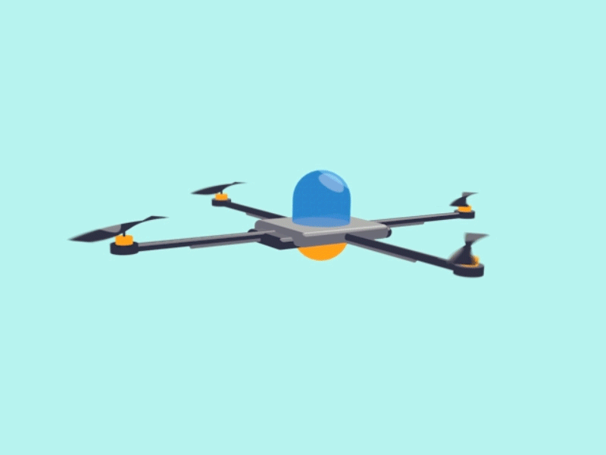
Honeywell Navigation challenge
Preliminary proposal
Team members
Amaris Vélez
María De León
Mentor
Wenceslao López
EE 4002 -FA18
18-SEP-2018
Notes:
Amaris:
Buenos días, mi nombre es Amaris Vélez y estos son mis compañeros William Calder y Andrés Rodríguez. En el día de hoy les estaremos presentando nuestro segundo reporte de progreso de nuestra propuesta titulada Renewable Energy Lab for wind and solar power system analysis.

Slide 2
Agenda
Define problem
State objective
General diagrams
Discuss constraints
Specify executed work and its results
Discuss future work
Notes:
Amaris:
Buenos días, mi nombre es Amaris Vélez y estos son mis compañeros William Calder y Andrés Rodríguez. En el día de hoy les estaremos presentando nuestro segundo reporte de progreso de nuestra propuesta titulada Renewable Energy Lab for wind and solar power system analysis.

Slide 3
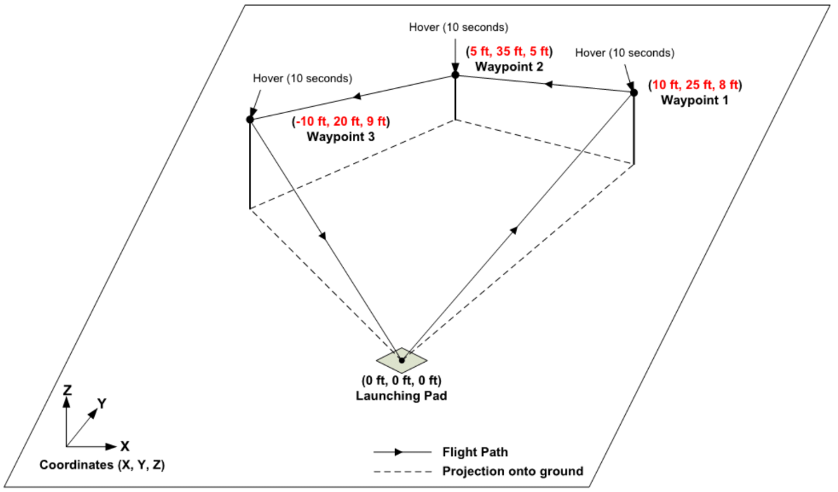
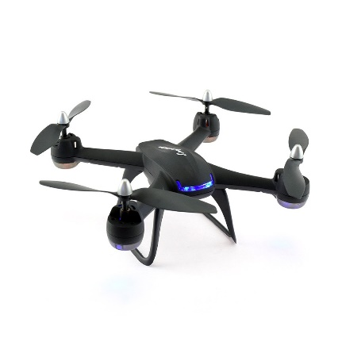
Problem
Notes:
Amaris:
Buenos días, mi nombre es Amaris Vélez y estos son mis compañeros William Calder y Andrés Rodríguez. En el día de hoy les estaremos presentando nuestro segundo reporte de progreso de nuestra propuesta titulada Renewable Energy Lab for wind and solar power system analysis.

Slide 4
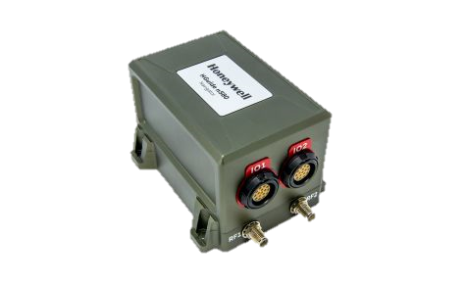
Objectives
Apply engineering concepts and methodologies
Understand the industry design review process
Learn about quadcopter systems and how to model/simulate
Design a Matlab/Simulink model for UAV and control system
Transfer modeled control system to a microprocessor
Integrate navigator provided by Honeywell (N580)
Notes:
Amaris:
Buenos días, mi nombre es Amaris Vélez y estos son mis compañeros William Calder y Andrés Rodríguez. En el día de hoy les estaremos presentando nuestro segundo reporte de progreso de nuestra propuesta titulada Renewable Energy Lab for wind and solar power system analysis.

Slide 5
General diagrams
Notes:
Amaris:
Buenos días, mi nombre es Amaris Vélez y estos son mis compañeros William Calder y Andrés Rodríguez. En el día de hoy les estaremos presentando nuestro segundo reporte de progreso de nuestra propuesta titulada Renewable Energy Lab for wind and solar power system analysis.

Slide 6

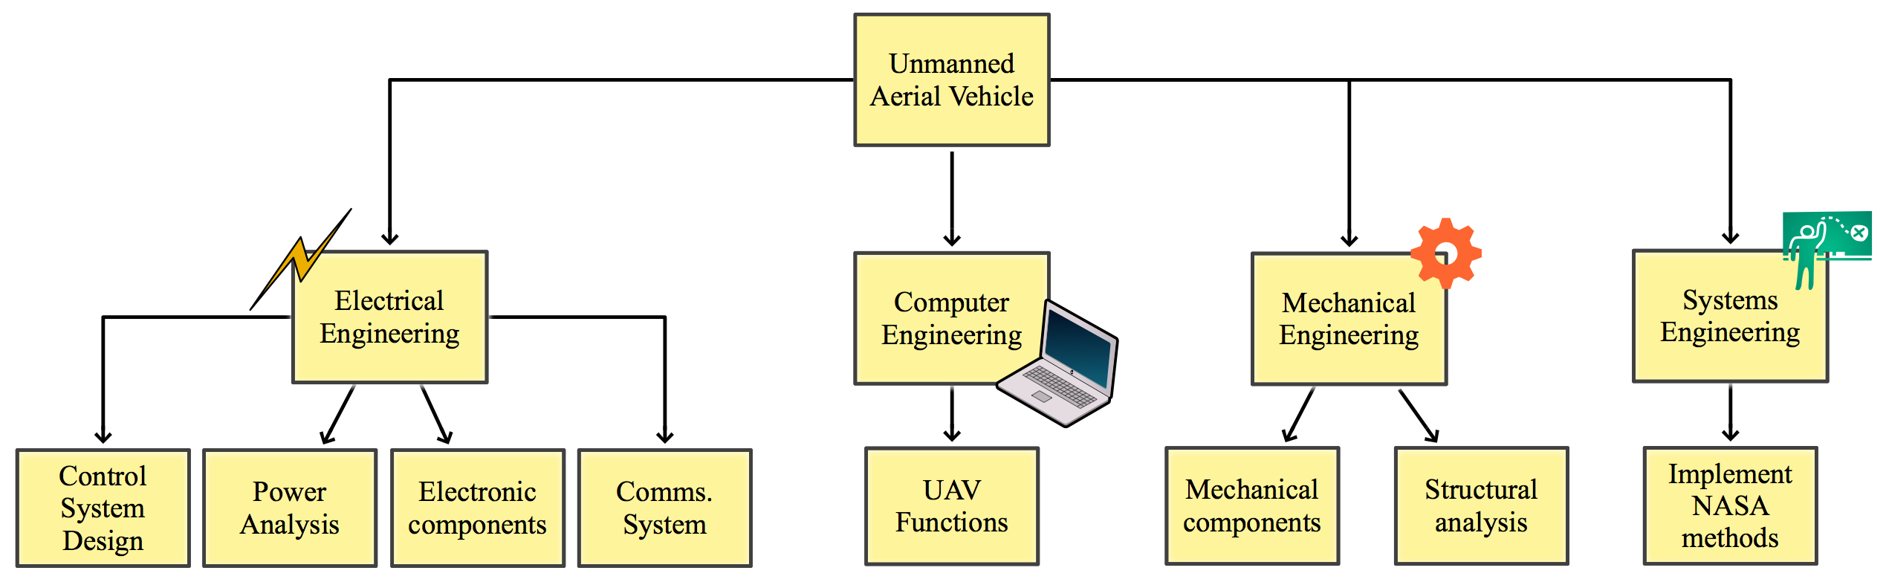
Organizational block diagram
Notes:
Amaris:
Buenos días, mi nombre es Amaris Vélez y estos son mis compañeros William Calder y Andrés Rodríguez. En el día de hoy les estaremos presentando nuestro segundo reporte de progreso de nuestra propuesta titulada Renewable Energy Lab for wind and solar power system analysis.

Slide 7

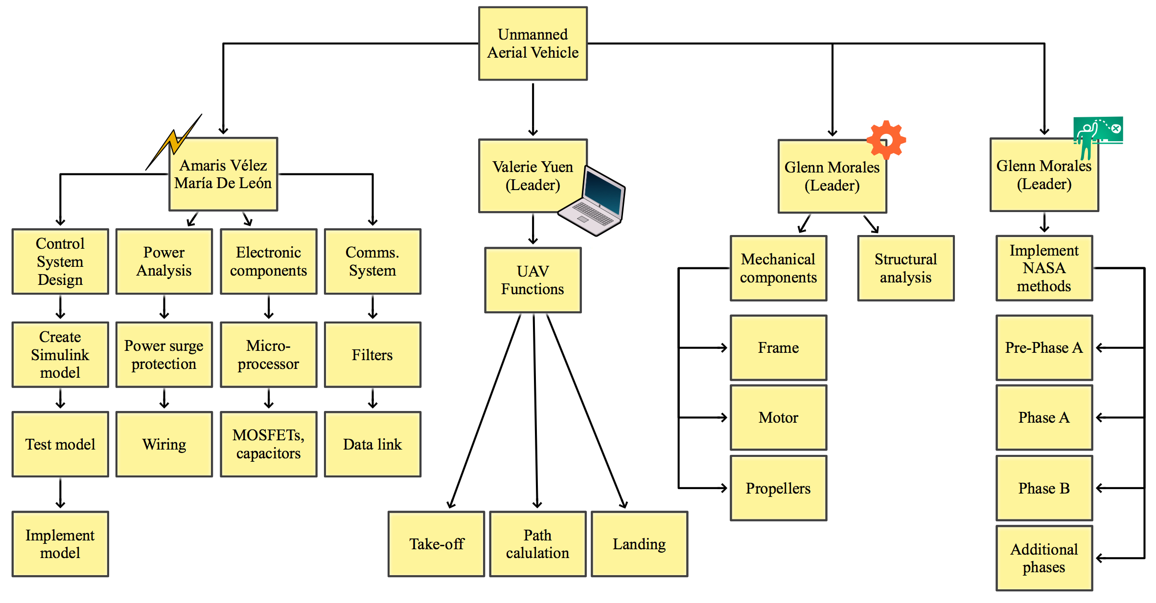
Interface sub-system architecture
Notes:
Amaris:
Buenos días, mi nombre es Amaris Vélez y estos son mis compañeros William Calder y Andrés Rodríguez. En el día de hoy les estaremos presentando nuestro segundo reporte de progreso de nuestra propuesta titulada Renewable Energy Lab for wind and solar power system analysis.

Slide 8
Constraints
Logistics
22 teammates
1 navigator for all teams
Deadlines for Honeywell deliverables
Lack of knowledge and experience
Design reliability
Limited budget: $2000
Notes:
Amaris:
Buenos días, mi nombre es Amaris Vélez y estos son mis compañeros William Calder y Andrés Rodríguez. En el día de hoy les estaremos presentando nuestro segundo reporte de progreso de nuestra propuesta titulada Renewable Energy Lab for wind and solar power system analysis.

Slide 9
Executed work
Researched on UAV systems
Identified possible system components
Identified filter to be used
Created basic block diagram
Found references for control system modeling
Notes:
Amaris:
Buenos días, mi nombre es Amaris Vélez y estos son mis compañeros William Calder y Andrés Rodríguez. En el día de hoy les estaremos presentando nuestro segundo reporte de progreso de nuestra propuesta titulada Renewable Energy Lab for wind and solar power system analysis.

Slide 10
Results
Notes:
Amaris:
Buenos días, mi nombre es Amaris Vélez y estos son mis compañeros William Calder y Andrés Rodríguez. En el día de hoy les estaremos presentando nuestro segundo reporte de progreso de nuestra propuesta titulada Renewable Energy Lab for wind and solar power system analysis.

Slide 11
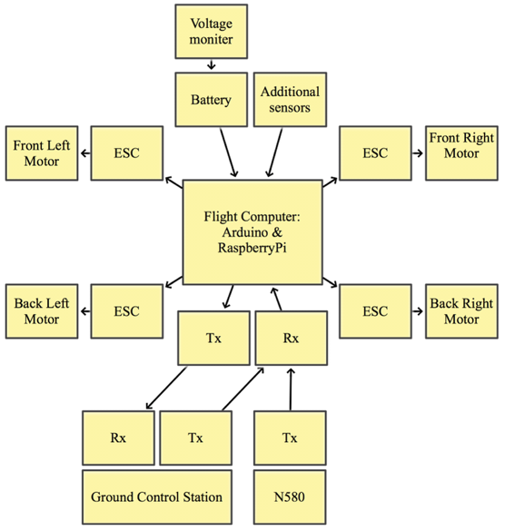

UAV diagram
Notes:
Amaris:
Buenos días, mi nombre es Amaris Vélez y estos son mis compañeros William Calder y Andrés Rodríguez. En el día de hoy les estaremos presentando nuestro segundo reporte de progreso de nuestra propuesta titulada Renewable Energy Lab for wind and solar power system analysis.

Slide 12

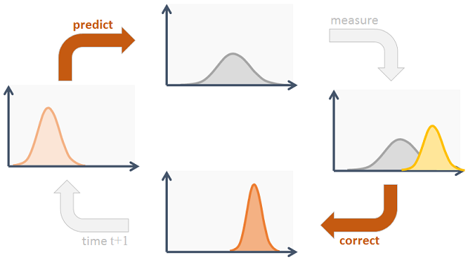
kalman filter
Notes:
Amaris:
Buenos días, mi nombre es Amaris Vélez y estos son mis compañeros William Calder y Andrés Rodríguez. En el día de hoy les estaremos presentando nuestro segundo reporte de progreso de nuestra propuesta titulada Renewable Energy Lab for wind and solar power system analysis.

Slide 13
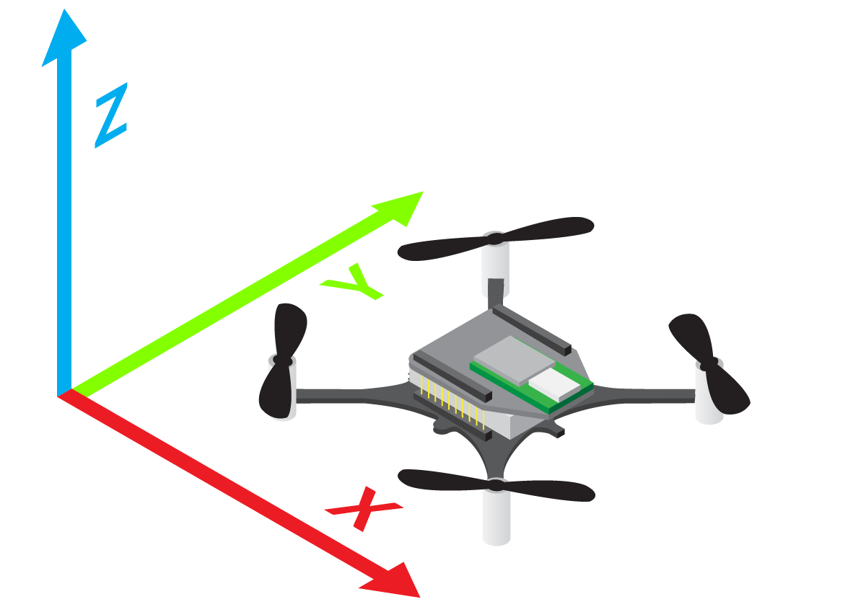
UAV navigation
Thrust - Horizontal Movement
X Axis: Roll
Y Axis: Pitch
Z Axis: Yaw
Notes:
Amaris:
Buenos días, mi nombre es Amaris Vélez y estos son mis compañeros William Calder y Andrés Rodríguez. En el día de hoy les estaremos presentando nuestro segundo reporte de progreso de nuestra propuesta titulada Renewable Energy Lab for wind and solar power system analysis.

Slide 14
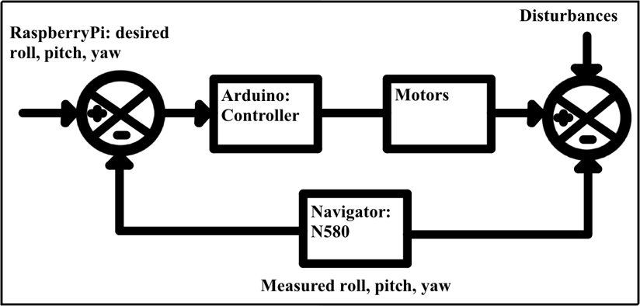
block diagram
Notes:
Amaris:
Buenos días, mi nombre es Amaris Vélez y estos son mis compañeros William Calder y Andrés Rodríguez. En el día de hoy les estaremos presentando nuestro segundo reporte de progreso de nuestra propuesta titulada Renewable Energy Lab for wind and solar power system analysis.

Slide 15
Future work
Identify disturbances and their respective equations
Find UAV system’s transfer functions
Model & Simulate UAV w/Simulink
Notes:
Amaris:
Buenos días, mi nombre es Amaris Vélez y estos son mis compañeros William Calder y Andrés Rodríguez. En el día de hoy les estaremos presentando nuestro segundo reporte de progreso de nuestra propuesta titulada Renewable Energy Lab for wind and solar power system analysis.

Slide 16
Questions?
Notes:
Amaris:
Buenos días, mi nombre es Amaris Vélez y estos son mis compañeros William Calder y Andrés Rodríguez. En el día de hoy les estaremos presentando nuestro segundo reporte de progreso de nuestra propuesta titulada Renewable Energy Lab for wind and solar power system analysis.

